Slide 1

Мінез
Аристотельдің шәкірті, ежелгі грек философы Теофраст (б.э.д. 372-287) адами ерекшеліктерді жүйелеп, мінездің 30 қасиетін көрсеткен, мысалы: сайқал, жасапмаз, сөзшең, т.б. Теофраст өзінің «Этические характеры» тракты арқылы ғылымға «мінез» (грек. сharacter – қасиет, сапа) терминін енгізген. Кейіннен, француз жазушысы Ж. Лабрюйер (1645-1696) ұзақ уақыт бойында зиялы қауымның қылықтарын бақылай келе, мінездің мыңнан аса типтік қасиеттерін сипаттаған. Психологияның басты мақсаты тұлға мен мінезді зерттеу деп есептеген А.Ф. Лазурский (1874-1917) мінездің мәнін, құрылымын, типтерін және дамуын қарастыратын психология ғылымының бір саласы – мінезнаманы жасады.

Slide 2
Мінез туралы түсінік
Мінез - адамның негізгі өмірлік бет алысын және оның өзіндік әрекетінің айырмашылығын сипаттайтын сапалы өзгешелік.
Мінез дегеніміз - адамның белгілі жағдаяттарда жасайтын типтік әрекеттерін сипаттайтын тұрақты даралық ерекшеліктердің бірлігі

Slide 3
Мінез бітістерін топтастыруға болады:
Ітоп:
Адамдардың басқаларымен қатынасын білдіретін мінез бітістері
Адамгершілік, қайырымдылық, адалдық
Қатыгездік, тұйықтық, зымияндық
Еңбексүйгіштік, құнттылық, салақтық, тиянақсыздық, кертартпалық

Slide 4
Адамның өзіне - өзі қатынасын білдіретін мінез бітістері
Кішіпейілділік, қарапайымдылық, өзін өзі сынай алу, талап қоя білушілік
Өр көкіректік, мақтаншақтық, жасқаншақтық

Slide 5
Адамның өзін өзі меңгере алу қабілетіне орай қалыптасқан мінез бітістері
ІІ топ
Бұл топты мінездің еріктік сапалары немесе мінездің жотасы деп атайды.
Ерік сапалары
кушті
әлсіз
Батылдық
Шыдамдылық
Тәртіптілік
Жинақылық
ерлік
Иланғыштық
Қыңырлық
Ұстамсыздық
жүрексіздік

Slide 6
Типтік мінез бітістері
Отансүйгіштік, мақсаткерлік, борыш пен жауапкершілік, мейірімділік пен ізгілік, адалдық пен шыншылдық, достық

Slide 7
Психогеометриялық тест

Slide 8
Квадрат: Қайраткер, еңбекшіл форма.
Оның өмір сүру ортасы өзіндік «Меніне» үйлесімді.
Жағымды жақтары – ұйымшыл, дәл, қатаң тәртіпті, ережені ұстану, аналитикалық ойлау қабілеті, ұсақ заттарға зейінділік, фактіге жүгіну, жазба сөйлеуге құштарлық, ұқыптылық, тазалық, сақтық, салқынқандылық, үнемшілдік, тұрақтылық, талапшыл, шешімінен қайтпау, шыдамдылық, еңбекқорлық, кәсіби эрудиция;
Жағымсыз жақтары: тақуа, өте ұсақшыл, өте сақ, «ақылгөй», ерегеспе, (жаңалыққа қарсылық көрсетуші), шешімді қабылдауды созу, сараңдау, саясаткерлігі төмен, таныстары мен достары аз адам.

Slide 9
Үшбұрыш: Бұл лидерліктің символы, мақсатына бағытталу, дегеніне жету.
Жағымды жағы: лидер, билікке ұмтылыс, қайткен күнде жеңіске жету, проблеманың өзегіне үңілу, өзіне деген сенімділік, шешімге тез келе алу, сезімталдық, батылдық, өте белсенділік, тәуекелшілдік, жоғары еңбекқорлық, көңіл көтерудегі еркіндік, күшті саясатшы, тапқырлық, қарым-қатынаста көпшіл;
Жағымсыз жақтары: ең сенімді достары мен жақындары аз, қызбалық, атақ-даңққа бағыттылық, шыдамсыздық, өзінің мақсатына жеткенше басқаға көңіл аудармау, өз дегенінен қайтпау, қу, айлакер, өз дегеніне жетуде неге де бара алады, өзімшіл, мәртебе, мансапқа бағытталған, ұстамсыз, шыдамсыз.

Slide 10
Төртбұрыш: Өтпелі қалыптың символы. Өзгеру, басқа деңгейге ену, уақытша жағдай. Өзін-өзі түсіне бермеу, проблемадан қорқу…
Жағымды жағы: білуге құштарлық, барлық жаңаға жаны құмар, батыл, бейбітшіл, дау-дамайдан қашқақтайды;
Жағымсыз жағы: өзін төмен бағалау, өзгермелілік, тұрақсыздық, пікірін жиі өзгерткіштік, қозғыштық, өзіне сенбеу, аңқаулық, сенгіштік, қызбалық, көңіл-күйінің тез де жиі алмасуы, ұмытшақтық, заттарын жоғалтуға бейімділігі, ұқыпты емес, тиянақсыз, жаңа достар, өзгенің мінез-құлқына, қылығына еліктеу («рөлдерді өзіне өлшеу»), тез салқын тиіп ауырғыш, жарақаттанғыш, жол апатына түскіш.

Slide 11
Шеңбер: Мифологиялық тұрғыдан үйлесімділік (гармония) символы.
Құнды қасиеттері: адамдар, олардың жайы, жақсы қарым-қатынас орнату, қарым-қатынасты қажетсінуі өте жоғары, «желім» – отбасын, ұжымды біріктіргіш, ашық, өзгелерге қамқоршы, қолы ашық – мырза, өзгені түсіну, жақсы интуиция, байсалдылық, сенгіштік, өзгелерді иландыра алу, әділетсіздікке қарсы тұруда батылдық танытады, қоғамдық жұмысқа бейімділік, күн тізбегін еркін құрады, таныстары мен достары көп. Шеңбер – жақсы психолог!
Жағымсыз жағы: көбіне өзін кінәлі сезінушілік, меланхолияға берілгіштік, айналадағылардың пікіріне бағытталу, шешімге келе алмаушылық, саясаткерлігі төмен, көпсөзділік, әсерленгіш, сезімтал.

Slide 12
Ирек: Креативтілік, шығармашылық символы. Өзі де басқа фигуралар секілді жабық емес, ерекше формада.
Жағымды жағы: «оңжарты шарлы» – ойшыл, өзгеден ерекше, айрықша ойлау, шешім қабылдау, ортаның сүйіктісі, тапқыр, өзгерістерді қажетсінуі, білім құмарлық, жоғары интуиция, өзінің идеяларымен қанағаттануы, арманшыл, болашаққа бағытталу, жаңалықтың барлығына деген оң көзқарас, қиялшыл, еркіндік;
Жағымсыз жағы: өмірге аз бейімділік, импульсивтілік, көңіл-күйінің өзгермелілігі, мінезінің құбылмалылығы, ұстамсыздығы, экспрессивті (шындықты көзге айта салу), дара жұмыс істеуді ұнатуы, қағаз бастылықты ұнатпауы, айналысып жүрген ісі жаңа болудан қалса, аяғына дейін жеткізбей тастай салады, финанс жағынан салақтық.

Slide 13
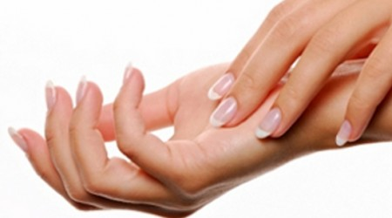
Саусақтар арқылы мінез анықтау (тест)

Slide 14
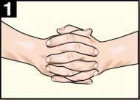
Саусақтарыңызды бір-бірімен айқастырыңыз.
Егер оң қолыңыздың бас бармағы сол қолыңыздың бас бармағының үстінде жатса, параққа «2» деп жазыңыз, егер сол қолыңыз үстіде жатса - «1».

Slide 15
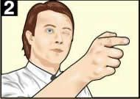
Бір көзіңізді жұмып, кез келген нысанаға дәлдеп көздеңіз
Егер сол көзіңіз ашық қалса, «1» санын жазыңыз, егер оң көзіңіз ашық қалса - «2».

Slide 16
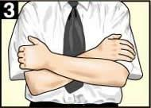
Қолыңызды кеудеңізге айқастырыңыз, қай қолыңыз үстіде жатыр?
Егер сол қолыңыз саусақтары оң қолыңыздың үстінде жатса, «1» санын жазыңыз, егер оң қолыңыз үстіде жатса - «2».

Slide 17
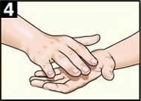
Көлденең шапалақтаңыз.
Егер сол қолыңыз үстіде болса - «1», егер оң қолыңыз болса, онда «2».

Slide 18
Қорытындысын сандардың орналасу тәртібі бойынша анықтаңыз:
«2222» - (жүз пайыз оңақай) – мінезі тұрақты, біреулермен шиеленісуден, ұрсысудан қашады.
«2221» - ең үлкен кемшілігі – батылсыздық, тартыншақтық.
«2212» - өте ашық, кез келген адаммен тіл табысып кетеді.
«2111» - тұрақсыздық, жалтақтағыш, біреудің қолдауы мен пікіріне тәуелді, өзіне сеніп үйрену керек.
«2211» - мұндай үйлесім көп кездесе бермейді. Ашық адамдар, жақсы қарым-қатынас жасайды, әрі мінездері жұмсақ.

Slide 19
«2122» - бұндай адамдарда аналитикалық ақыл-ой жүйесі қалыптасқан, мінезі жұмсақ. Бәріне сақтықпен қарайды, адамдармен өзін салқынқанды ұстайды.
«2121» - бұл тіркес те сирек кездеседі, қорғансыздық, адамдардың ықпалына ұшырап тұрады.
«1112» - өте әсершіл, қайратты әрі батыл адамдар.
«1222» - жиі кездесетін мінез. Әсершіл, алайда өмірлік сұрақтарды шешуде жігерлік пен батылдық жетпей жатады, басқалардың ықпалына көніп кетеді. Өте ашық, адамдар өздері тартылады.
«1221» - әсершіл, батылдық жетіспейді, мінезі жұмсақ, аңғал.
«1122» - досжанды адамдар, бірақ сонымен қатар аңғал және қарапайым. Істерін саралап, өз-өзін қазбалауға құмар. Қызығушылығы көп, бірақ уақыты жете бермейді.
«1121» - адамдарға қатты сенеді және мінезі өте жұмсақ. Көбіне шығармашылыққа бейім адамдар.
«1111» - (жүзпайыз солақай) – кертартпа адамдар. Шығармашылыққа өте бейім. Көптеген заттарға ерекше көзқараспен қарайды. Өте әсершіл, дарашылдық, эгоизм басым. Қыңыр әрі өзімшіл, бірақ бұл оларға өмір сүруге кедергі емес.
«1212» - рухы мықты адамдар. Бірбеткей десе де болады, қойған мақсаттарына жетеді.
«1211» - өз-өзін қазбалауға құмар, тұйық адамдар, көпке ашылмайды, бірақ рухы мықты, алдына мақсат қойса ештеңеден тайсалмайды.
«2112» - жайдары, еркін мінезді, достарды тез табады, танысуы да оңай және қызығушылықтарын да жиі ауыстырады.

Slide 20
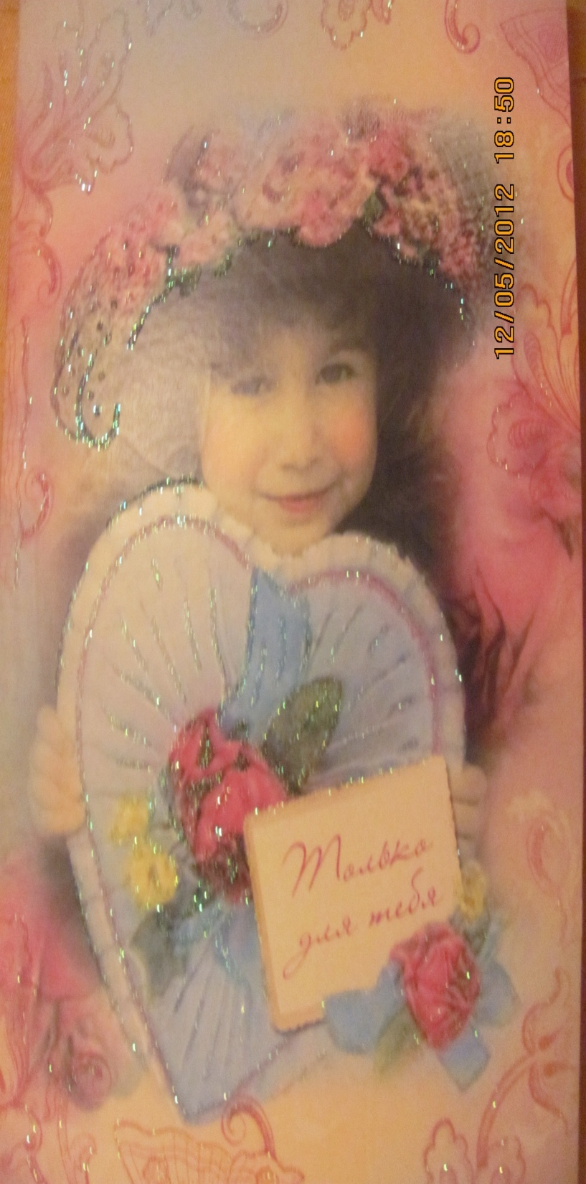
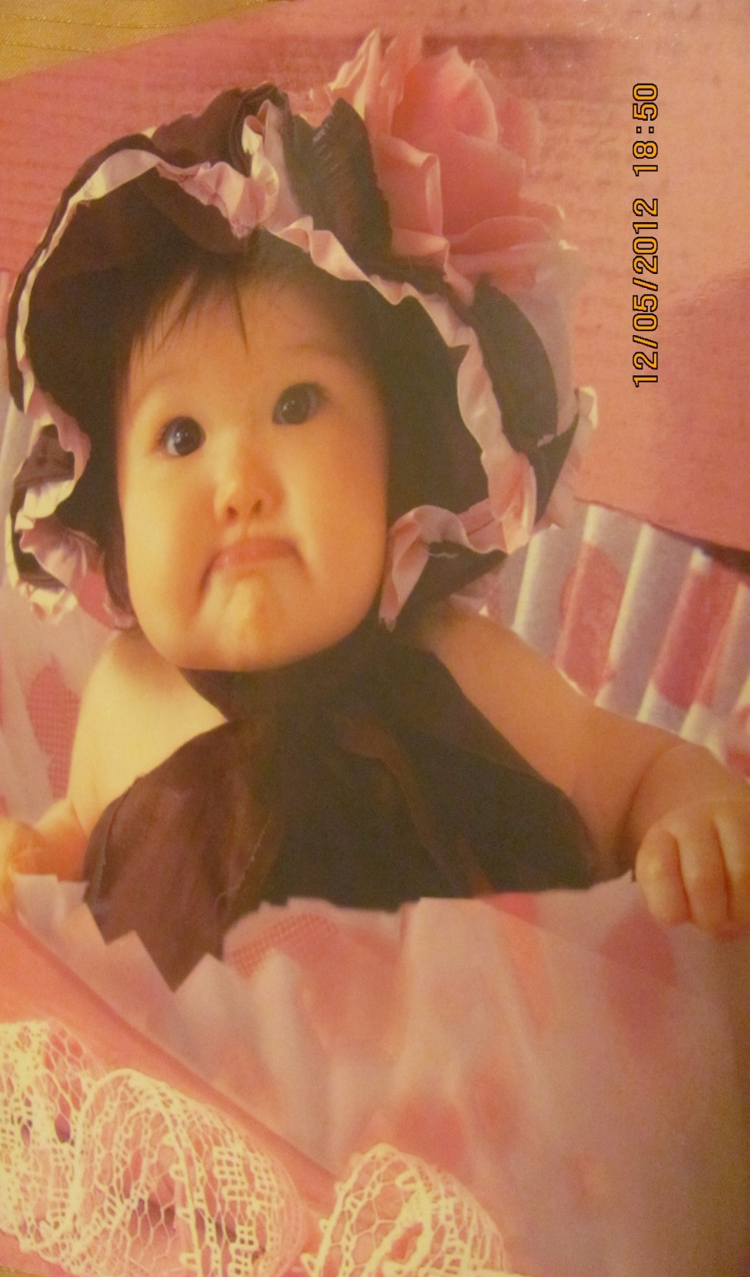
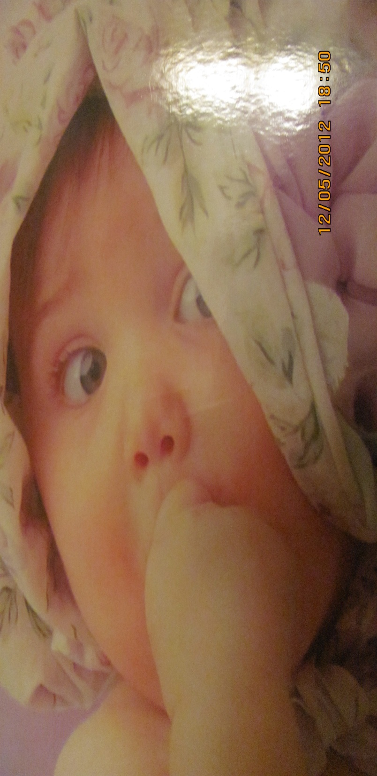

Slide 21
“ Адамның басына қонған бақыттың тұрақты болуы жақсы мінез-құлыққа байланысты”
(Әл-Фараби)

Slide 22

Назар қойып тыңдағандарыңызға рақмет!

